Slide 1
«Патриотическое воспитание дошкольников в детском саду»
Прокуратура козульского района

Slide 2
«Любовь к родному краю, родной культуре, родной речи начинается с малого – с любви к своей семье, к своему жилищу, к своему детскому саду. Постепенно расширяясь, эта любовь переходит в любовь к Родине, её истории, прошлому и настоящему, ко всему человечеству»
Д.С.Лихачёв

Slide 3
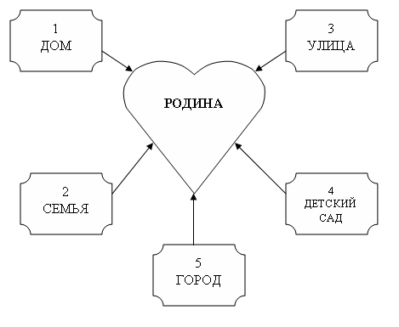
С чего начинается Родина? Чувство Родины... Оно начинается с отношения к семье, к самым близким людям — к матери, отцу, бабушке, дедушке. Это корни, связывающие с родным домом и ближайшим окружением.

Slide 4
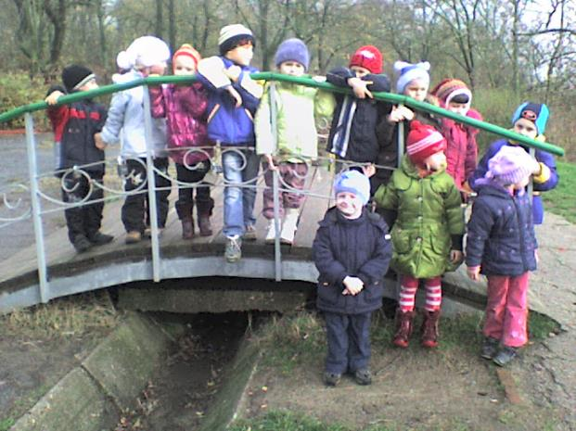
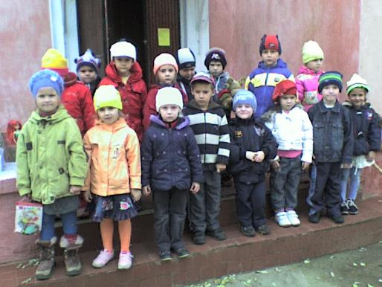
Чувство Родины…
Родина – это населенный пункт, в котором живет человек, и улица, на которой стоит его дом, и деревце под окном, и пение птички: все это Родина.

Slide 5
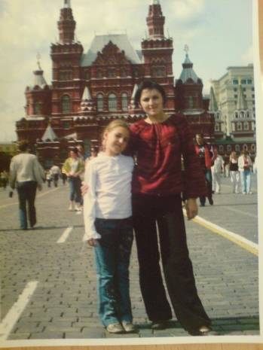
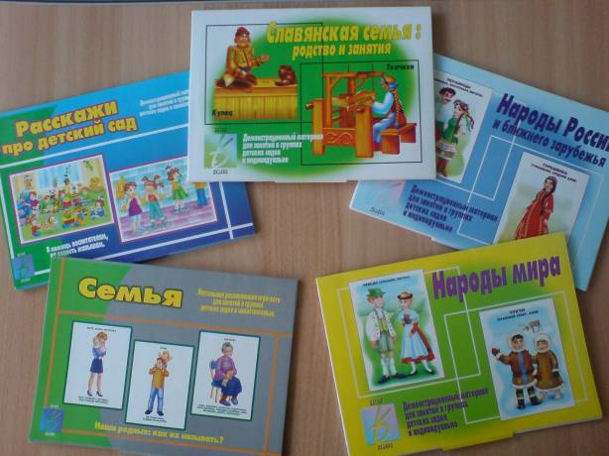
Родная семья.
Мир начинается с семьи.

Slide 6
Родные просторы
Любовь к Родине начинается с чувства любви к своему поселку, району в котором ты живешь

Slide 7
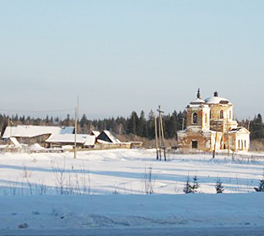
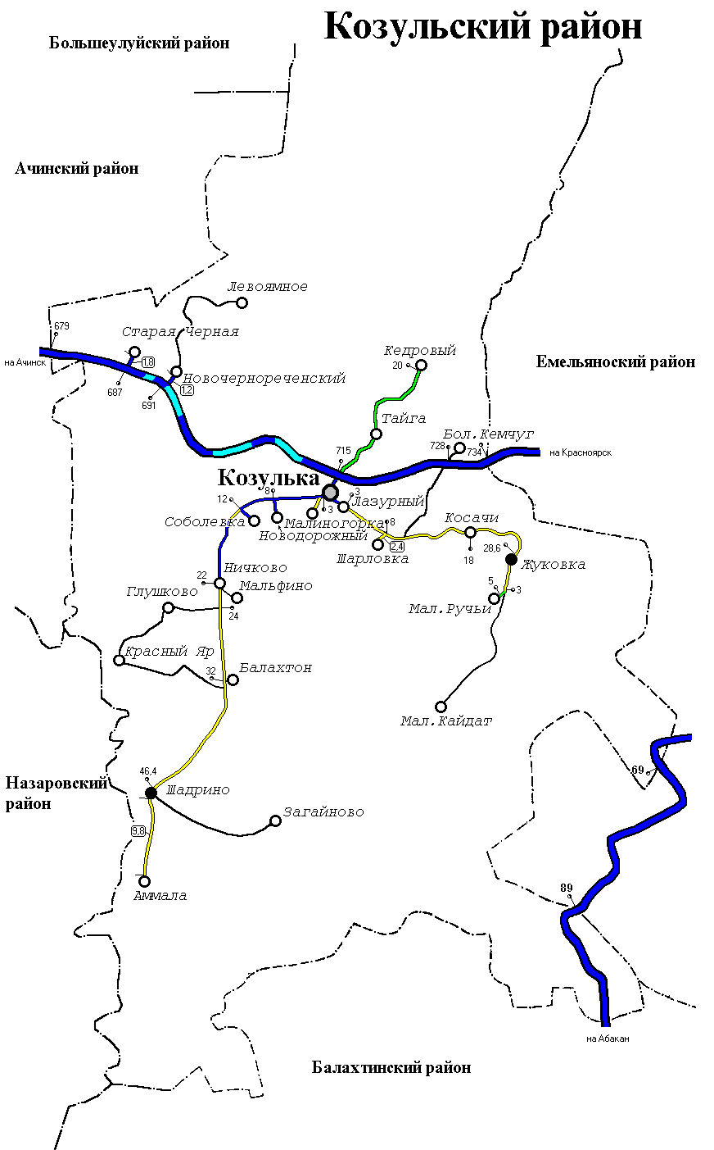
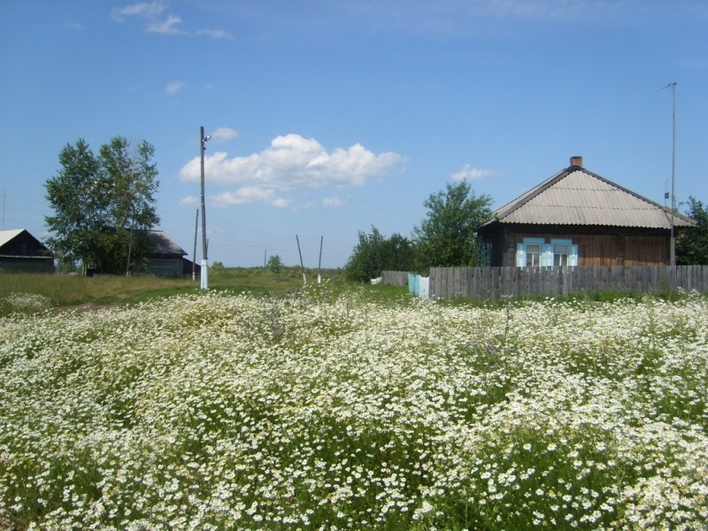
Козульский район – частица Родины.

Slide 8
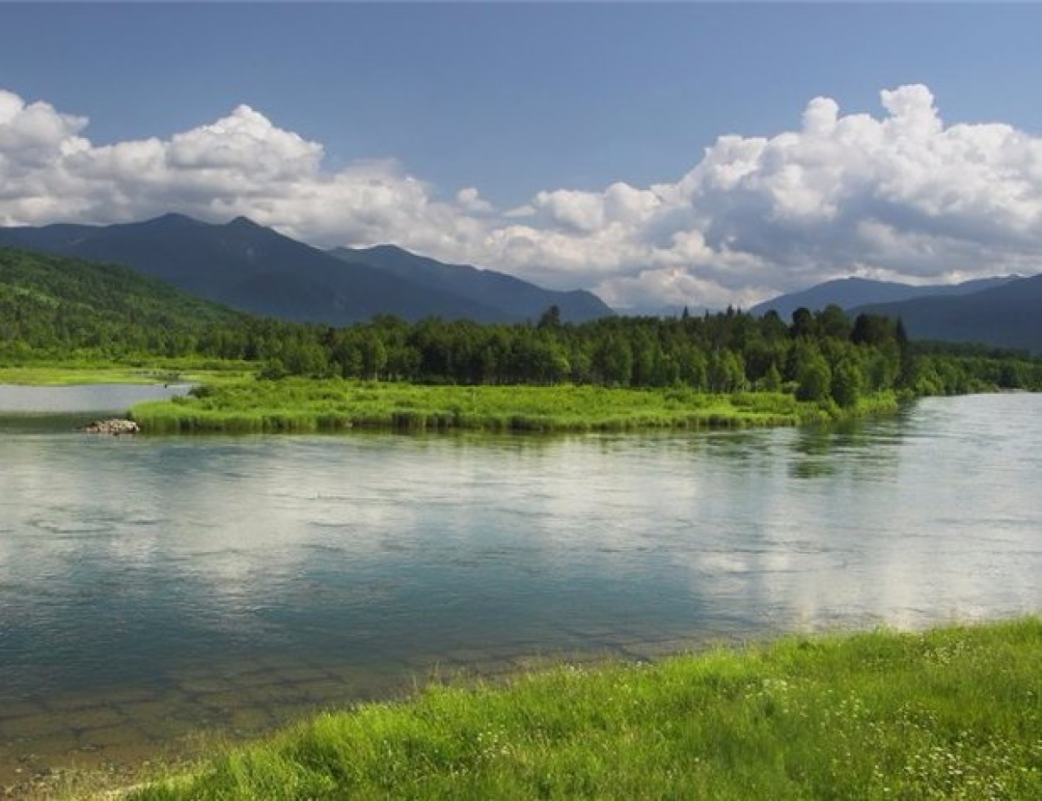
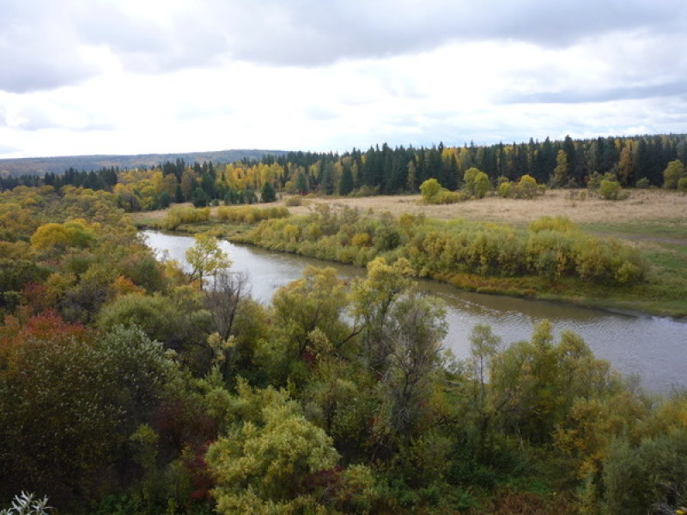
Родная природа.
Эту истину знаю от роду.
И её никогда не таю:
Кто не любит родную природу,
Тот не любит Отчизну свою.

Slide 9
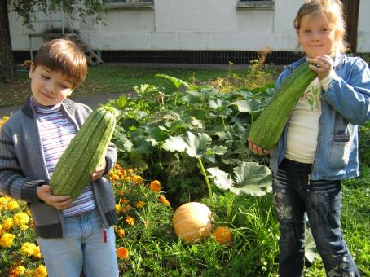
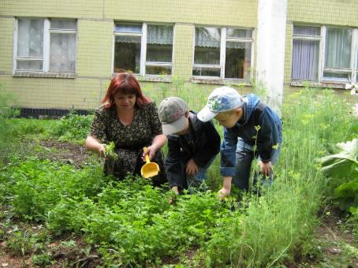
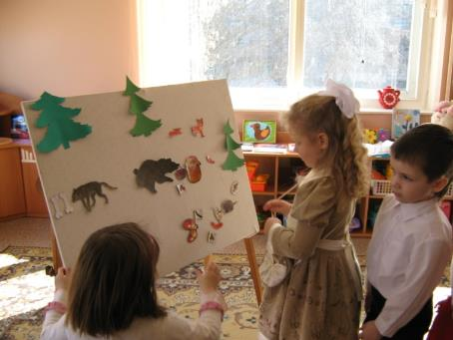
Любить свой поселок
– значит и любить
природу в нем.

Slide 10
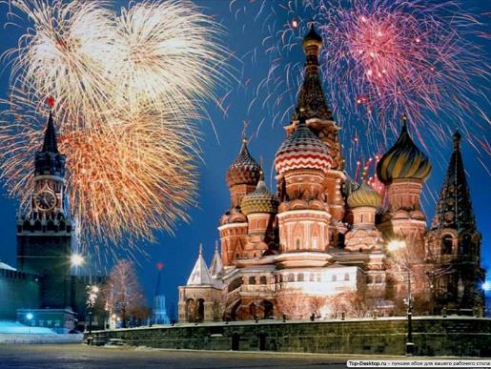
Родная страна.
Широка страна моя родная,
Много в ней лесов, полей и рек,
Я другой такой страны не знаю,
Где так вольно дышит человек.

Slide 11
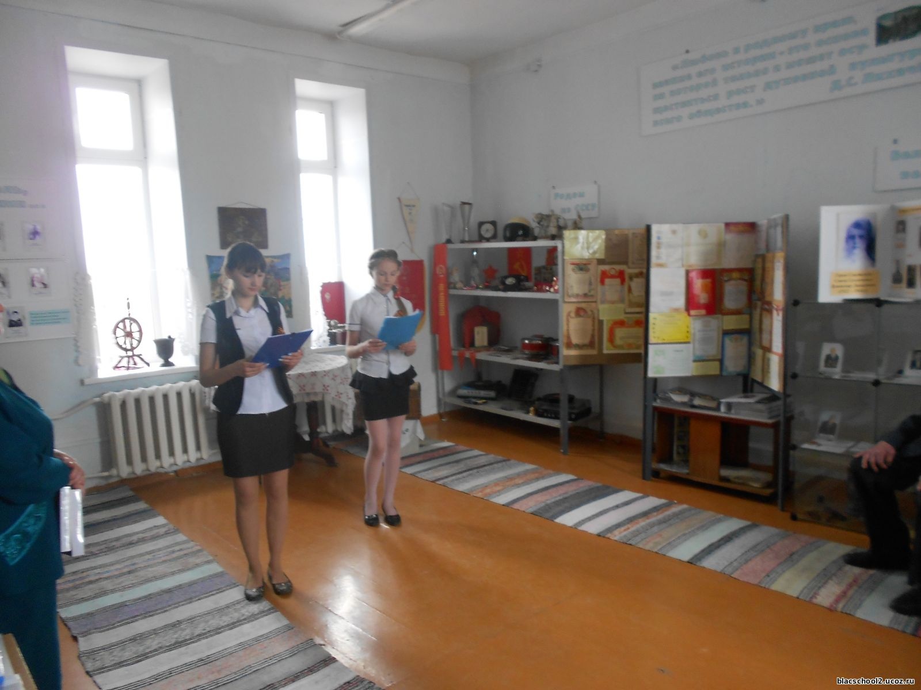
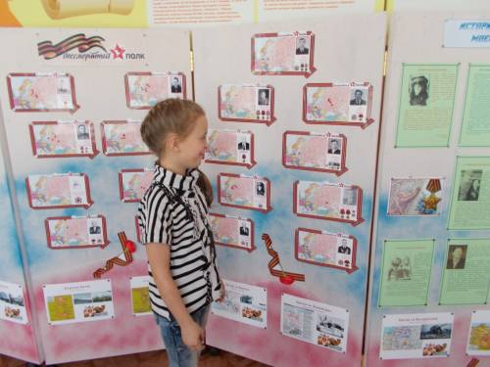
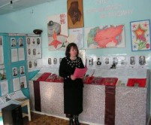
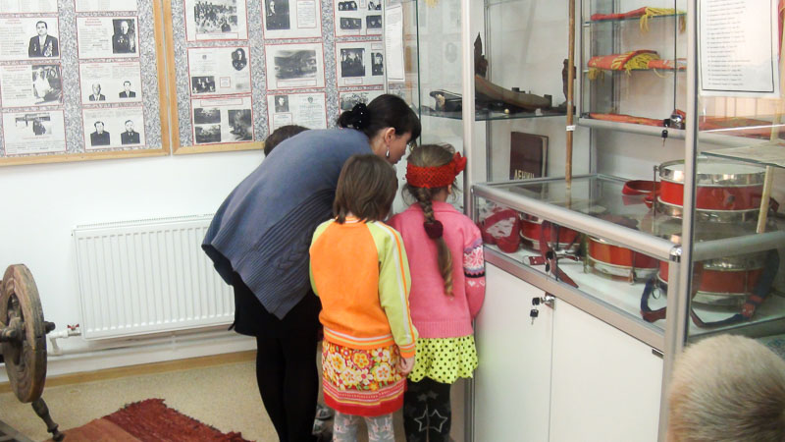
Музеи «Боевой Славы» Козульского района.

Slide 12
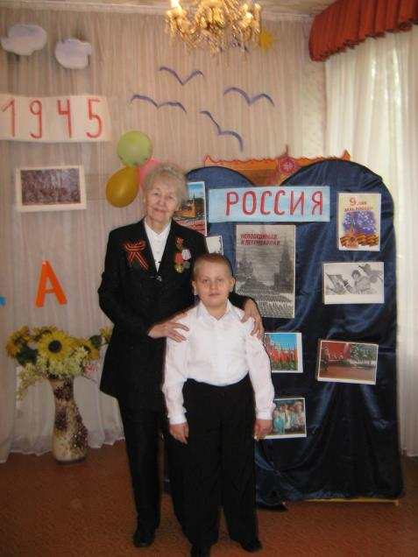
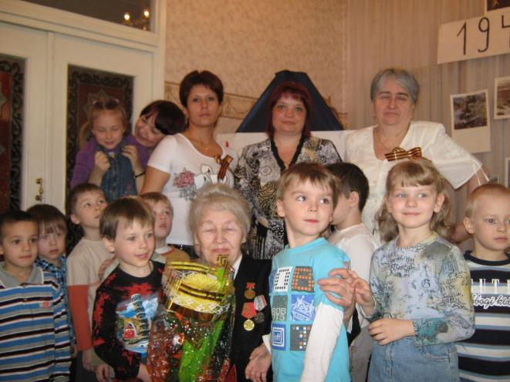
«Никто не забыт-
ничто не забыто».

Slide 13
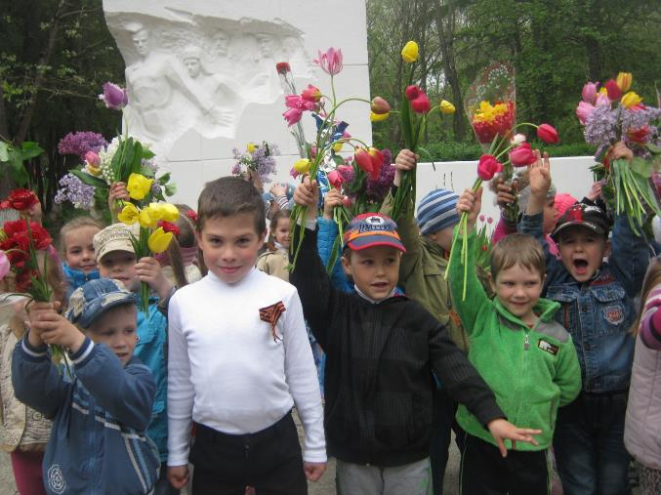
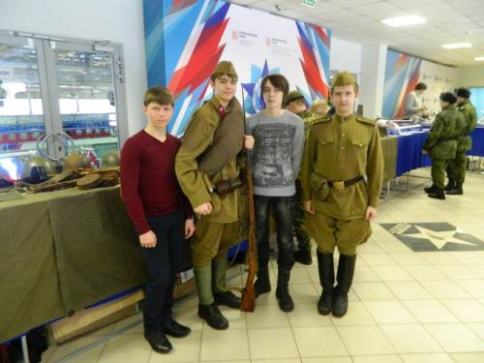
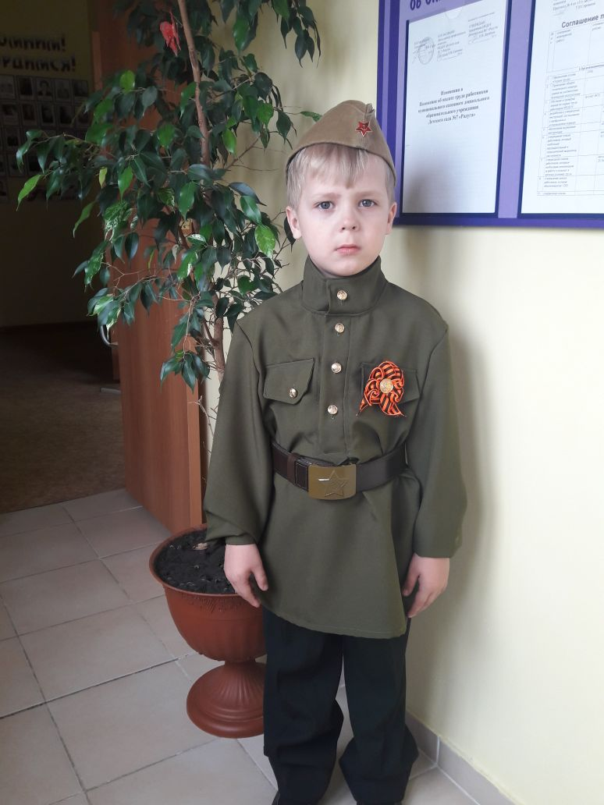
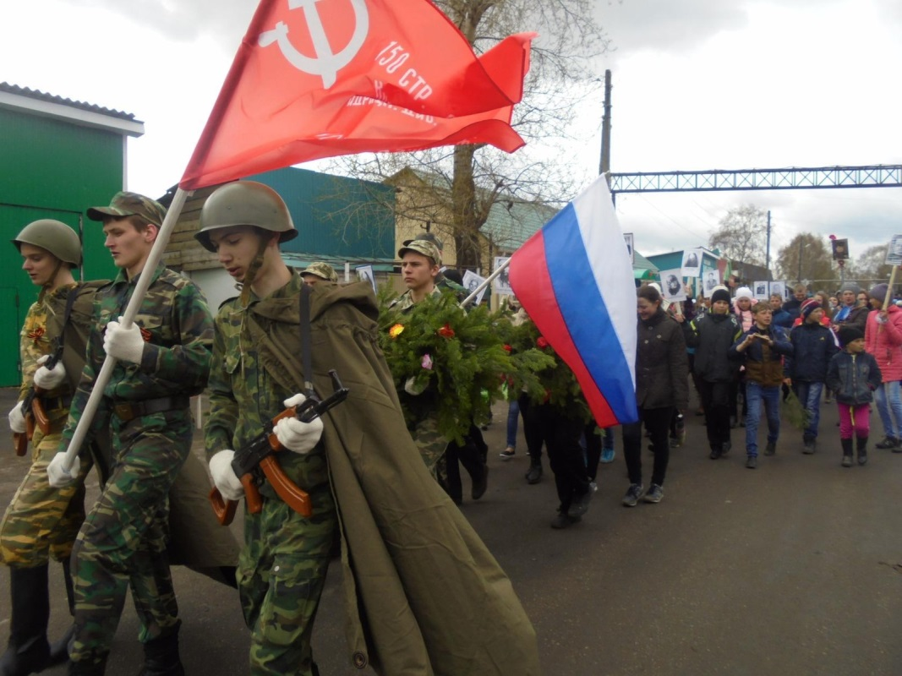
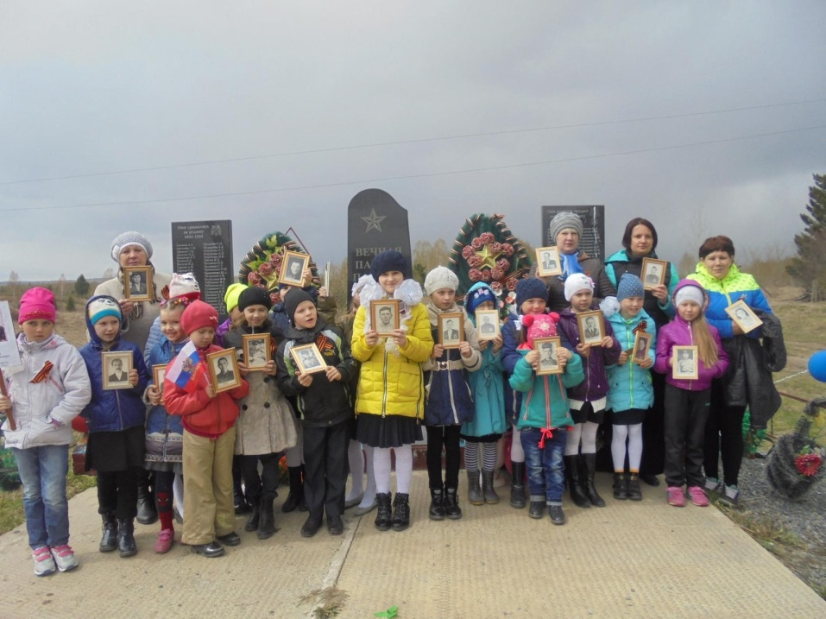
«Никто не забыт - ничто не забыто».

Slide 14
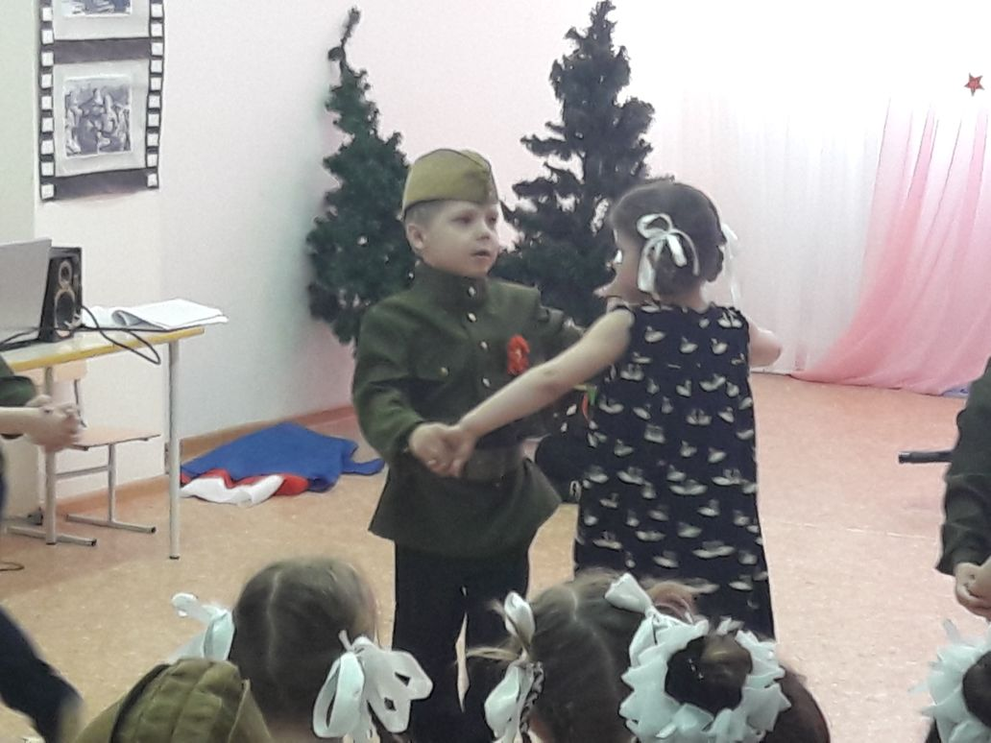
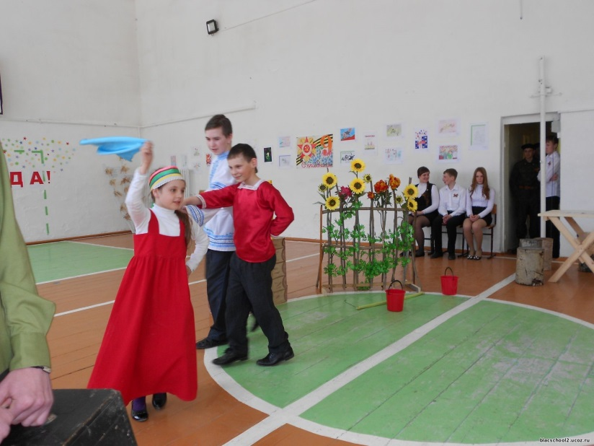
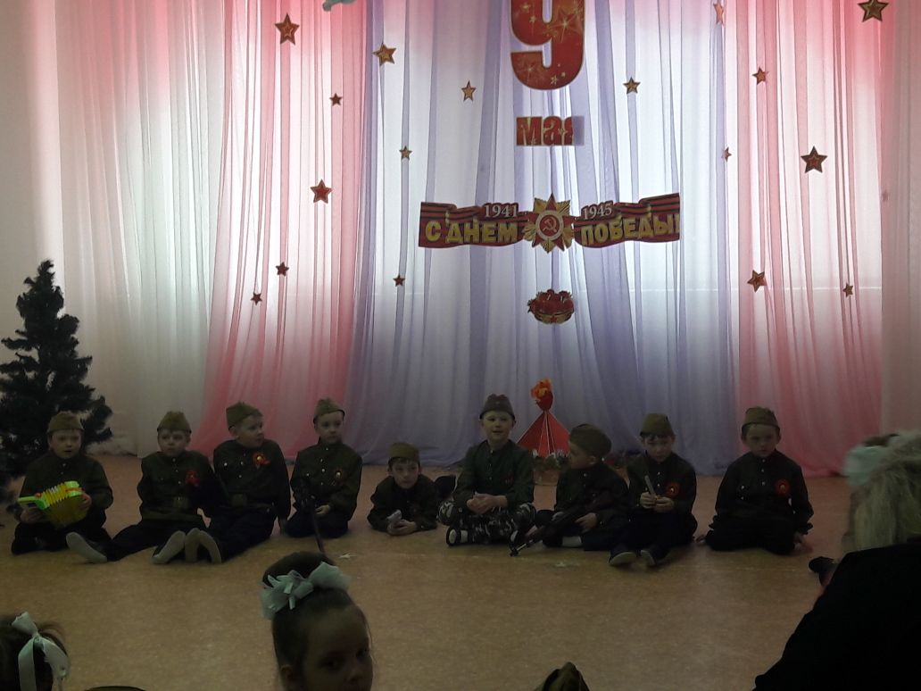
Родная культура.
«Нет земли краше,
чем Родина наша!»

Slide 15
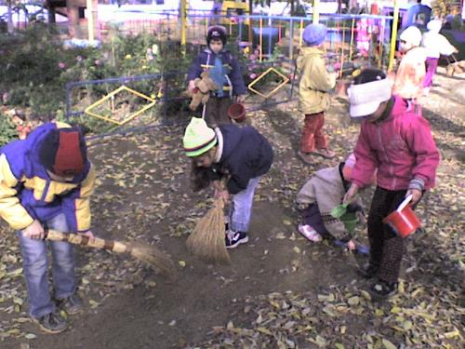
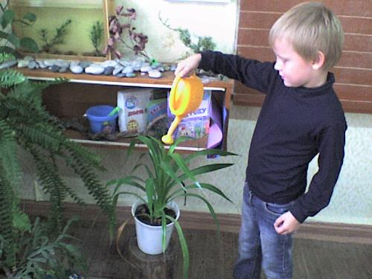
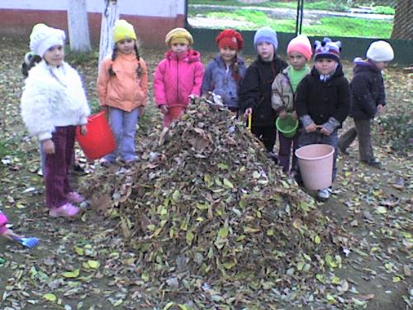
«Охранять природу – значит охранять
Родину».
(М. Пришвин)

Slide 16
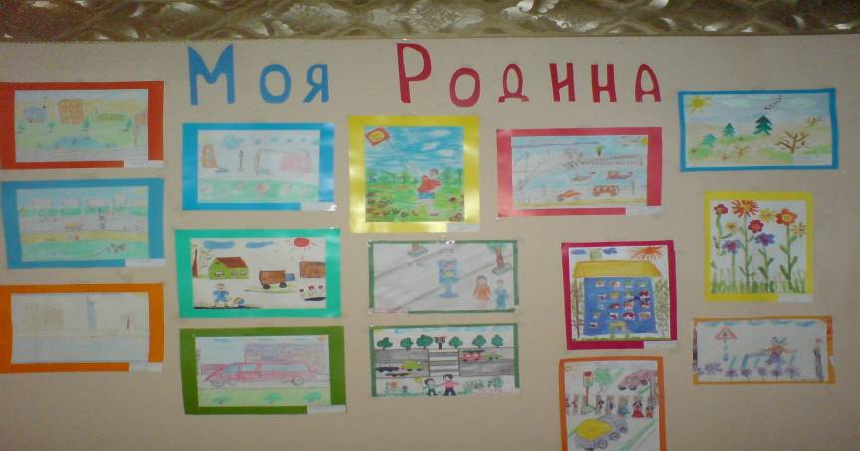
Моя малая Родина.
Дети – будущее нашей Родины, им беречь и
охранять ее просторы, ее красоты, ее
богатства.

Slide 17
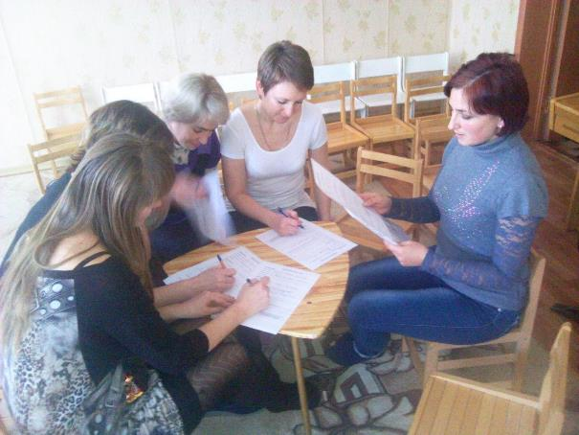
Взаимосвязь с родителями
Формирование патриотических чувств проходит эффективнее, если детский сад устанавливает тесную связь с семьёй. Детский сад в своей работе с семьёй должен опираться на родителей как на равноправных участников формирования детской личности

